Slide 2


Slide 5
6.1 概述
6.1.1 文件及其分类
1．文件
通常存放在外存（如磁盘、磁带）上，可以作为一个独立单位存放和实施相应的操作（如打开、关闭、读、写等）。
2．文件类型
文件分类方法
（1）按用途分类：① 系统文件 ② 库文件 ③ 用户文件

Slide 6
（2）按文件中的数据形式分类：① 源文件 ② 目标文件 ③ 可执行文件
（3）按存取权限分类：① 只读文件 ② 读写文件 ③ 可执行文件
（3）按存取权限分类：① 只读文件 ② 读写文件 ③ 可执行文件
（4）按保存时间分类：① 临时文件 ② 永久文件

Slide 7
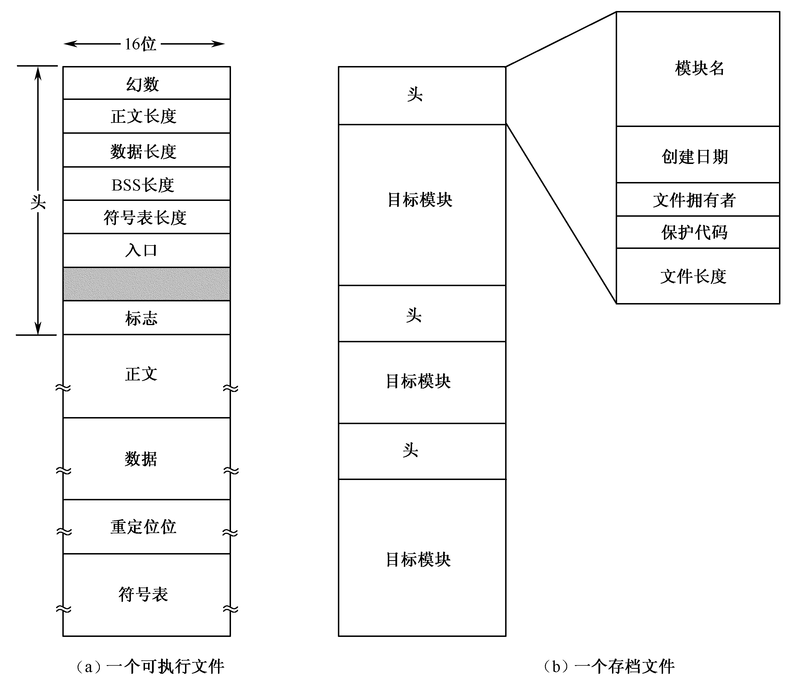
可执行文件和存档文件内部结构示意图

Slide 8
6.1.2 文件命名
用户对文件也是“按名存取”的。
不同系统对文件的命名规则是不同的。
很多操作系统支持的文件名都由两部分构成：文件名和扩展名，二者间用圆点分开。

Slide 9
6.1.2 文件命名
常见文件扩展名及其含义
扩 展 名 | 文 件 类 型 | 含 义
exe，com，bin | 可执行文件 | 可以运行的机器语言程序
obj，o | 目标文件 | 编译过的、尚未连接的机器语言程序
c，cc，java，pas，asm，a | 源文件 | 用各种语言编写的源代码
bat，sh | 批文件 | 由命令解释程序处理的命令
txt，doc | 文本文件 | 文本数据、文档
wp，tex，rrf，doc | 字处理文档文件 | 各种字处理器格式的文件
lib，a，so，dll | 库文件 | 供程序员使用的例程库
arc，zip，tar | 打印或视图文件 | 以打印或可视格式保存的ASCI I码文件或二进制文件
arc，zip，tar | 存档文件 | 相关文件组成一个文件（有时压缩）进行存档或存储
mpeg，mov，rm | 多媒体文件 | 包含声音或A/V信息的二进制文件

Slide 10
6.1.3 文件属性 文件属性:描述文件特征的属性。可能用到的文件属性：
属 性 | 含 义 | 属 性 | 含 义
保护 | 谁能访问该文件，以何种方式访问 | 临时标志 | 0表示正常，1表示进程结束时删除文件
口令 | 访问该文件所需口令 | 锁标志 | 0表示开锁，非0表示上锁
创建者 | 文件创建者的标识 | 记录长度 | 一个记录的字节数
文件主 | 当前文件主 | 关键字位置 | 每个记录中关键字偏移
只读标志 | 0表示读/写，1表示只读 | 关键字长度 | 关键字字段中字节数
隐藏标志 | 0表示正常，1表示不在列表中显示 | 创建时间 | 创建文件的日期和时间
系统标志 | 0表示一般文件，1表示系统文件 | 最后存取时间 | 最后存取文件的日期和时间
存档标志 | 0表示已经后备，1表示需要后备 | 最后修改时间 | 最后修改文件的日期和时间
ASCI I/二进制标志 | 0表示ASCI I文件，1表示二进制文件 | 当前长度 | 文件字节数
随机存取标志 | 0表示只能顺序存取，1表示随机存取 | 最大长度 | 文件允许最大字节数

Slide 11
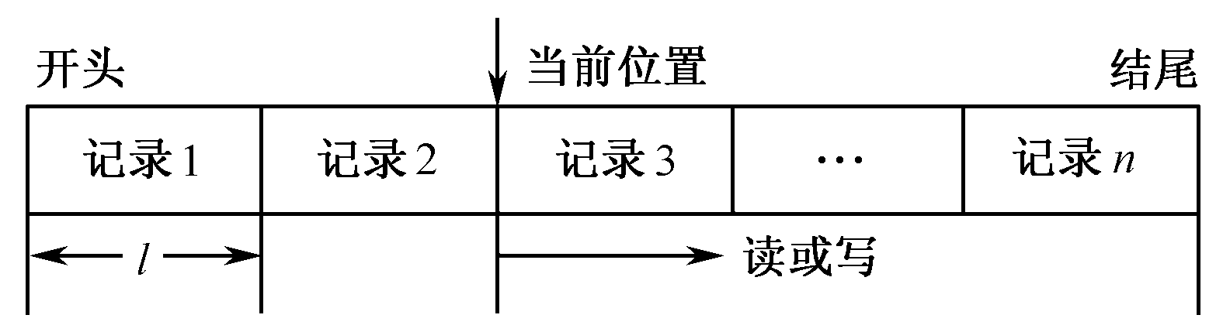
6.1.4 文件存取方法 1．顺序存取方法
顺序存取定长记录文件示意图
对定长记录文件，有：rp_{i+1}= rp_{i} + l

Slide 12
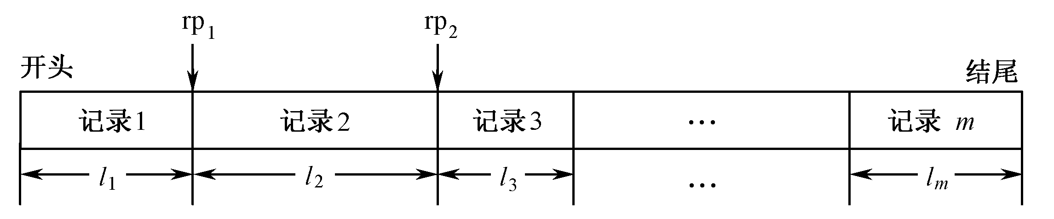
对变长记录文件：rp_{i}+1= rp_{i} + l_{i}，l_{i}是第i个记录的长度。
顺序存取变长记录文件示意图

Slide 13
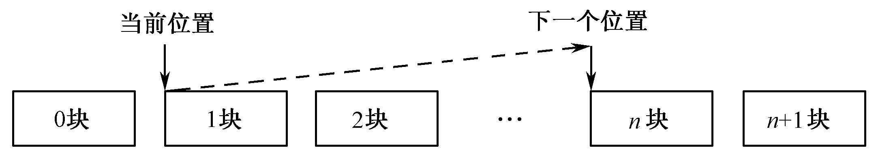
2．随机存取方法
随机存取文件方式允许以任意顺序读取文件中的字节或记录。
随机存取定长记录文件示意图
随机存取文件方式允许以任意顺序读取文件中的字节或记录。先要设置读/写指针的当前位置 。随机方式下读/写文件等操作都以块号为参数 。

Slide 14
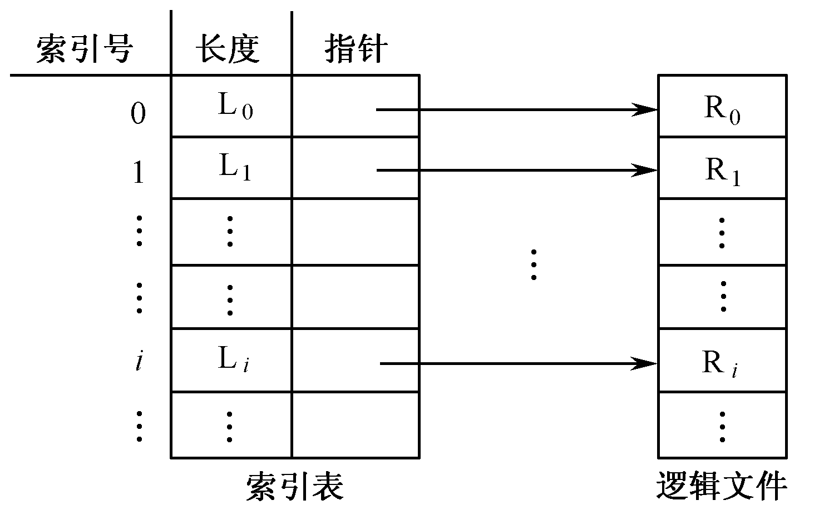
3．其他存取方法 通常采用索引表组织方式
对于大型文件，建立二级索引，即主索引文件包含的项是指向次索引文件 的指针，次索引文件包含的项才是指向实际数据项的指针。
直接存取变长记录文件的索引表结构

Slide 15
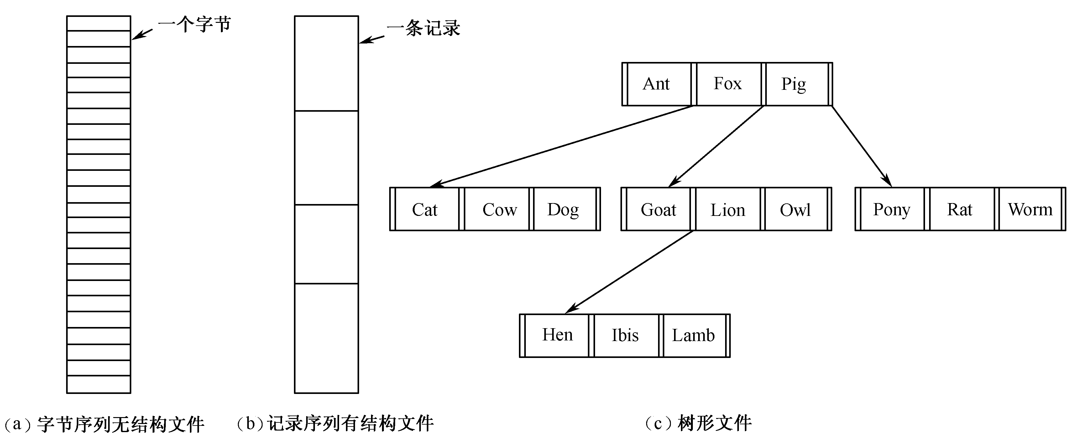
6.1.5 文件结构 1．无结构文件：无结构文件是指文件内部不再划分记录，是由一组相关信息组成的有序字符流，即流式文件。
三种文件结构示意图

Slide 16
2．有结构文件
有结构文件又称记录式文件。它在逻辑上可被看成一组连续记录的集合，即文件是由若干相关记录组成，且对每个记录编上号码 。
① 定长记录文件。
② 变长记录文件。
3．树形文件
这种结构的文件由一棵记录树构成，各个记录的长度可以不同。

Slide 17
6.2 文件系统的功能和结构
6.2.1 文件系统的功能
文件管理系统，简称文件系统。操作系统中负责操纵和管理文件的一整套设施，它实现文件的共享和保护，方便用户“按名存取”。 一般来说，文件系统应具备以下5种功能：
① 文件管理。② 目录管理。③ 文件存储空间管理。④ 文件的共享和保护。⑤ 提供方便的接口。
看待文件系统有不同的观点，主要是用户观点（即外部使用观点）和系统观点（即内部设计观点）。

Slide 18
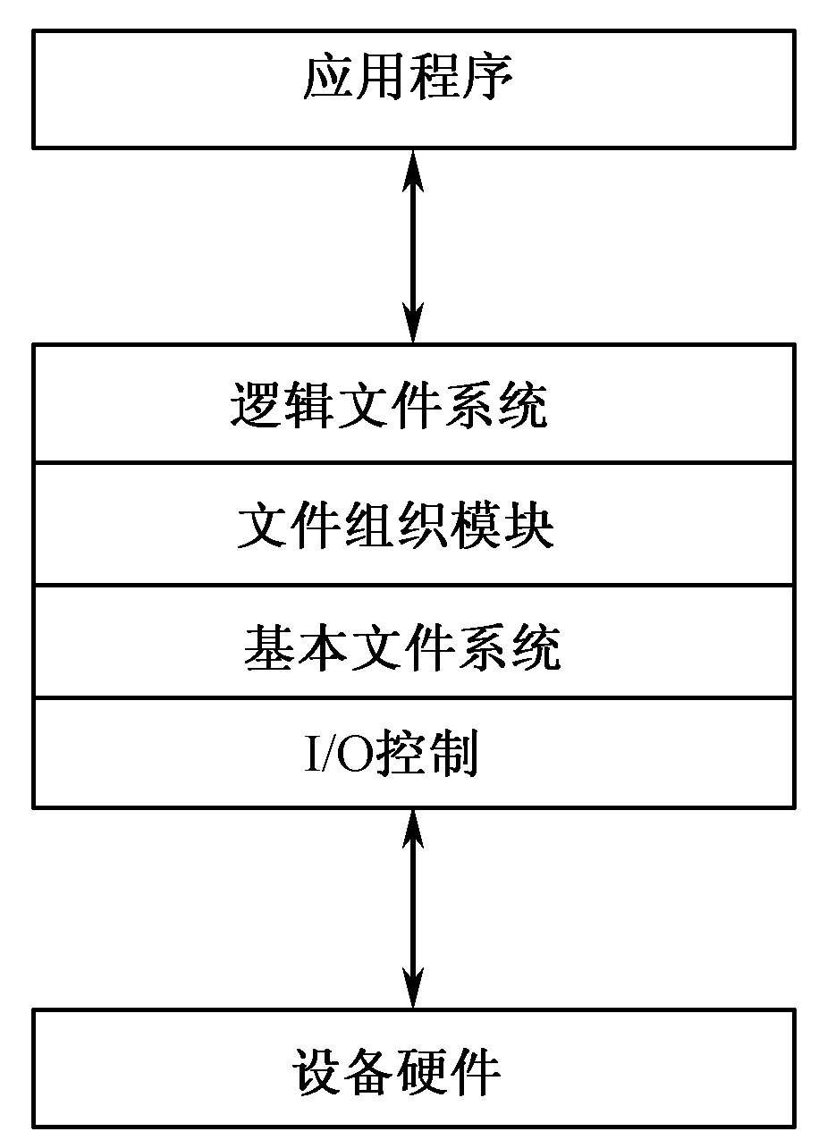
6.2.2 文件系统的结构
文件系统的层次结构

Slide 19
6.3 目录结构和目录查询
6.3.1 文件控制块和文件目录
1．文件控制块
在文件系统内部，给每个文件惟一地设置一个文件控制块。通常由下列信息项组成：① 文件名 ② 文件类型 ③ 位置 ④ 大小 ⑤ 保护信息⑥ 使用计数 ⑦ 时间

Slide 20
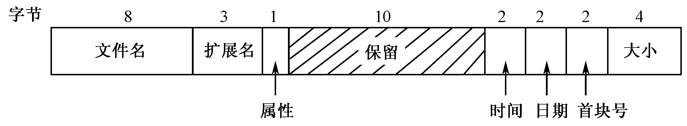
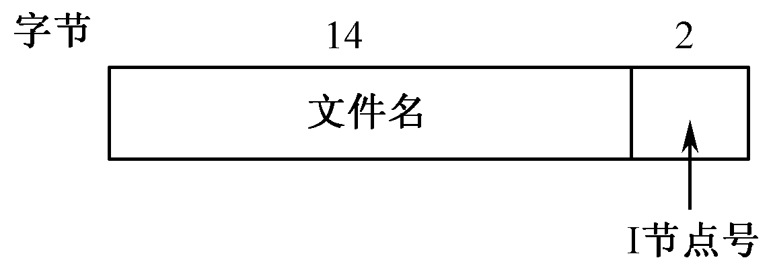
2．文件目录
为了加快对文件的检索，往往将文件控制块集中在一起进行管理。这种文件控制块的有序集合称为文件目录。文件控制块就是其中的目录项。完全由目录项构成的文件称为目录文件。
MS-DOS目录项示意图
UNIX目录项示意图

Slide 21
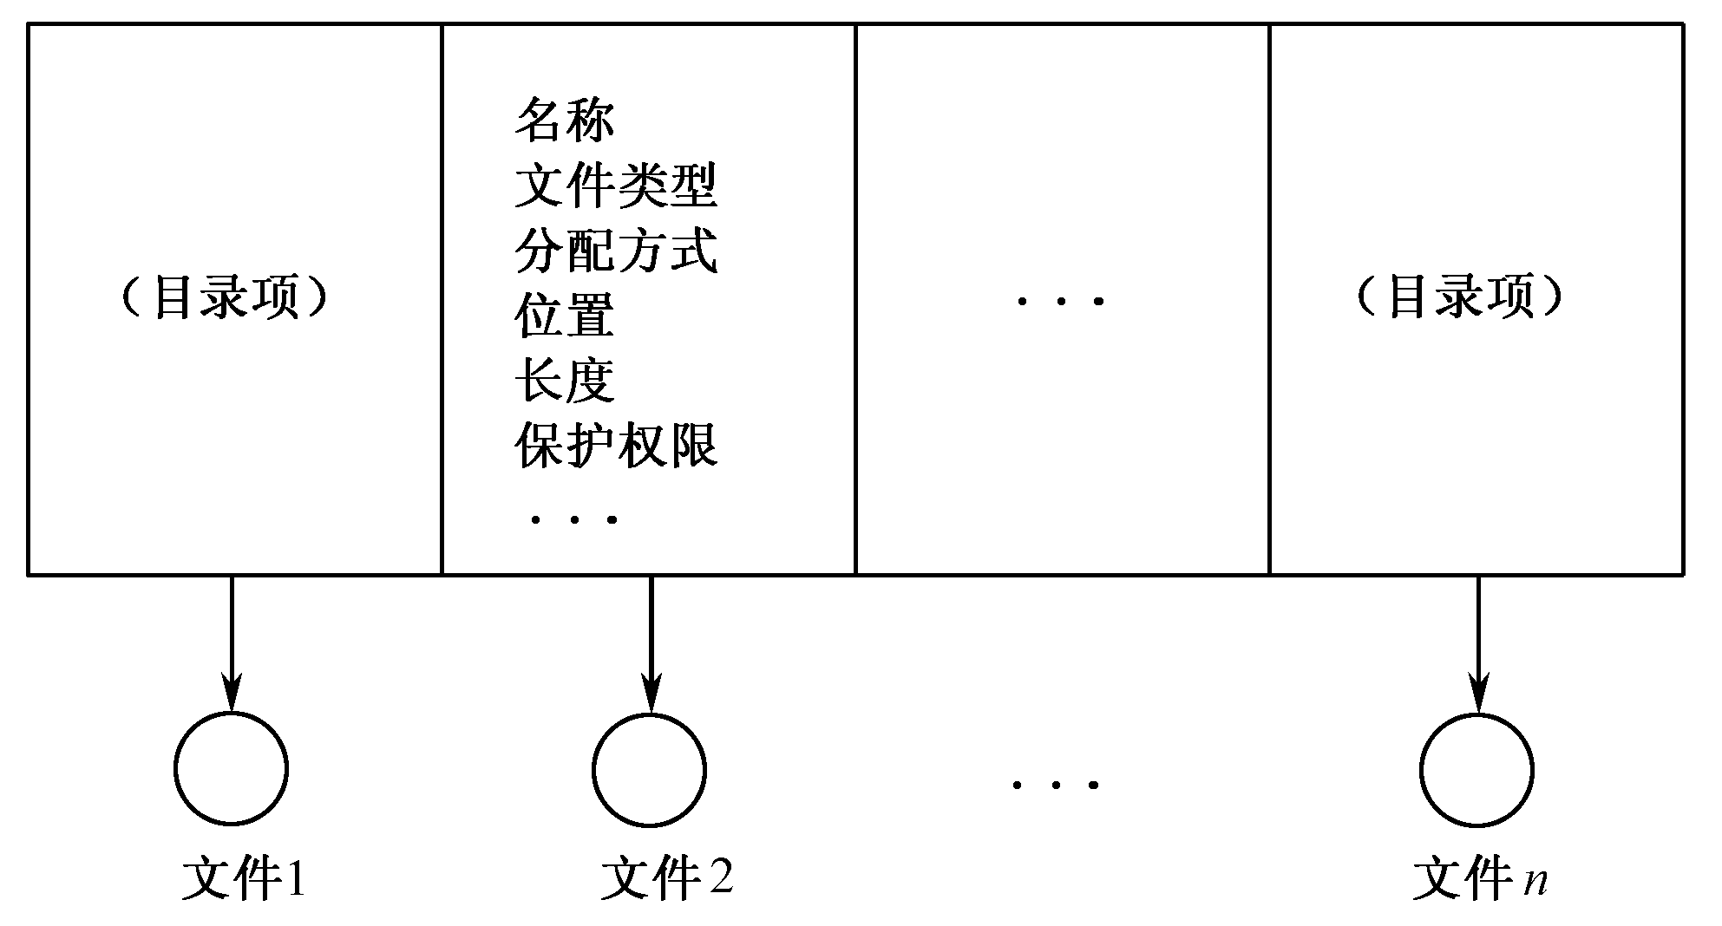
6.3.2 单级目录结构
在这种组织方式下，全部文件都登记在同一目录中。
单级目录结构示意图
优点：简单，能够实现按名存取。
缺点： ① 查找速度慢 ② 不允许重名 ③ 不便于共享

Slide 22
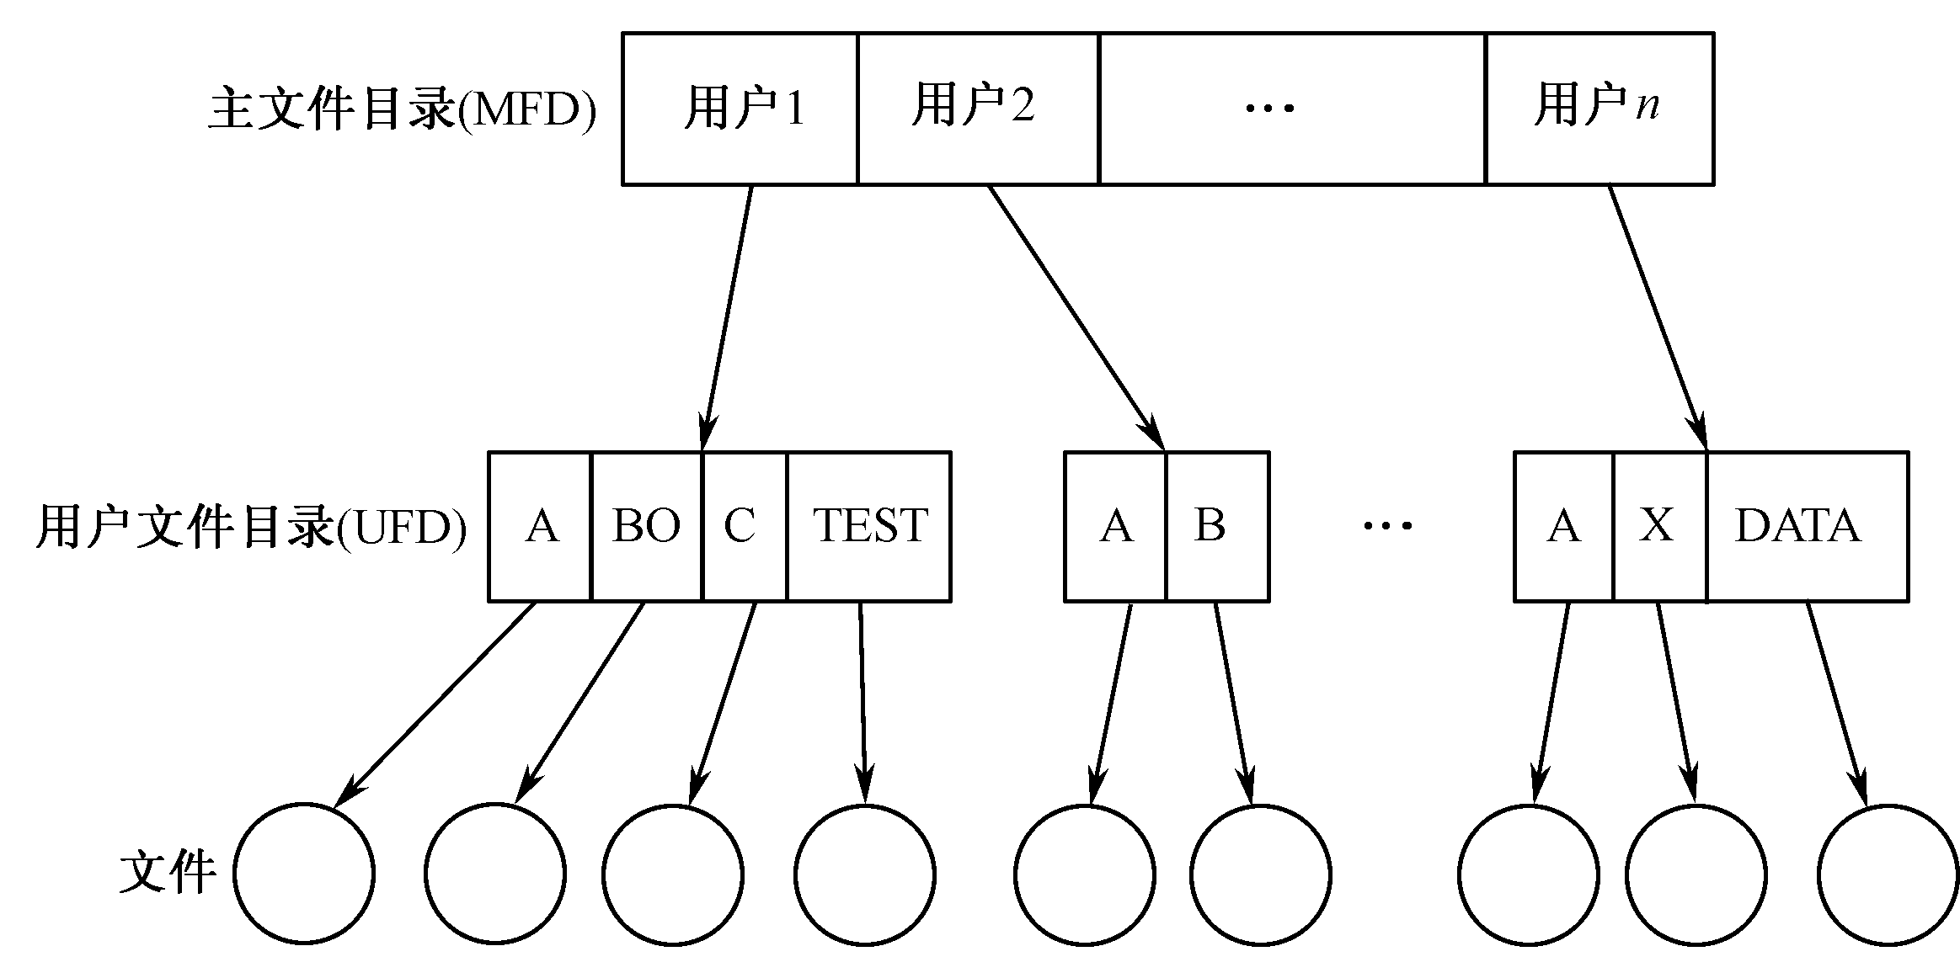
6.3.3 二级目录结构
二级目录结构示意图
优点：不同用户可有相同的文件名；提高了检索目录的速度；不同用户可用不同的文件名访问系统中同一文件。
缺点: 这种结构仍不利于文件共享。

Slide 23
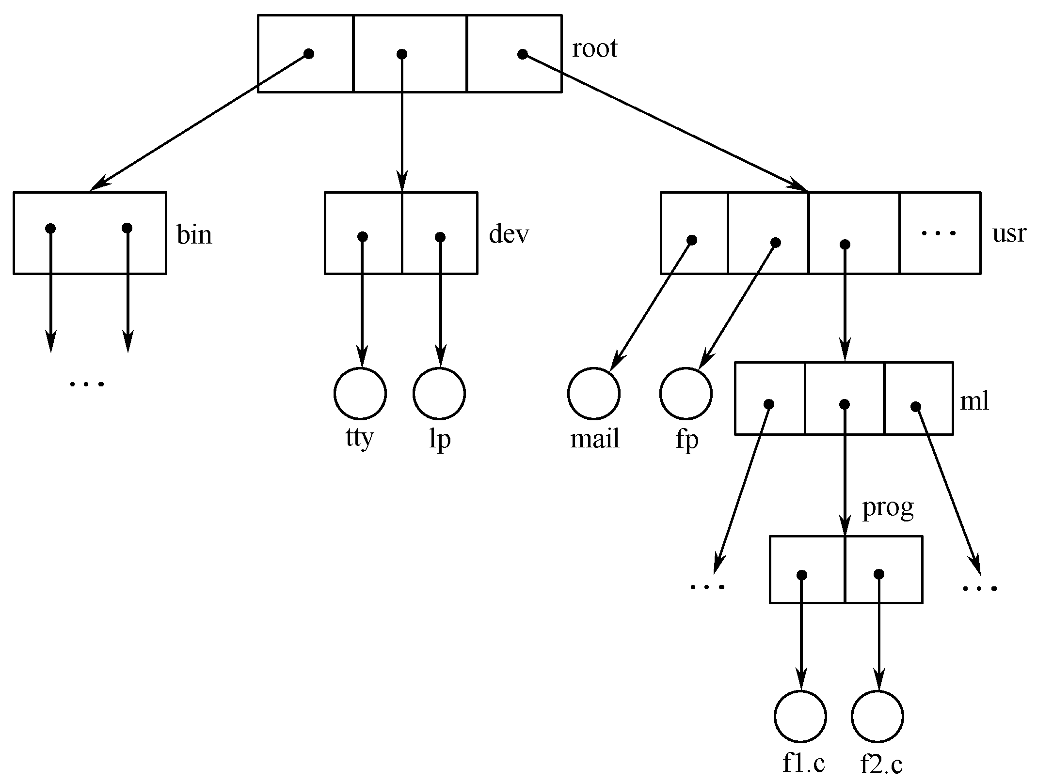
6.3.4 树形目录结构 1．树形目录 从根目录开始，一层一层地扩展下去，形成一个树形层次结构，每个目录的直接上一级目录称做该目录的父目录，而它的直接下一级目录称做子目录。
树形目录结构示意图

Slide 24
2．路径名
① 绝对路径名：又称全路径名，是指从根目录开始到达所要查找文件的路径名。 ( root )/usr/ml/prog/f1.c
② 相对路径名:当前目录（又称工作目录）主目录
绝对路径名从根目录开始书写，如：/usr/ml/prog/f1.c
相对路径名是从当前目录的下级开始书写，如当前目录是/usr/ml，则有：
prog/f1.c
文件的层次和隶属关系很清晰，便于实现不同级别的存取保护和文件系统的动态装卸。
但是，在上述纯树形目录结构中，只能在用户级对文件进行临时共享。

Slide 25
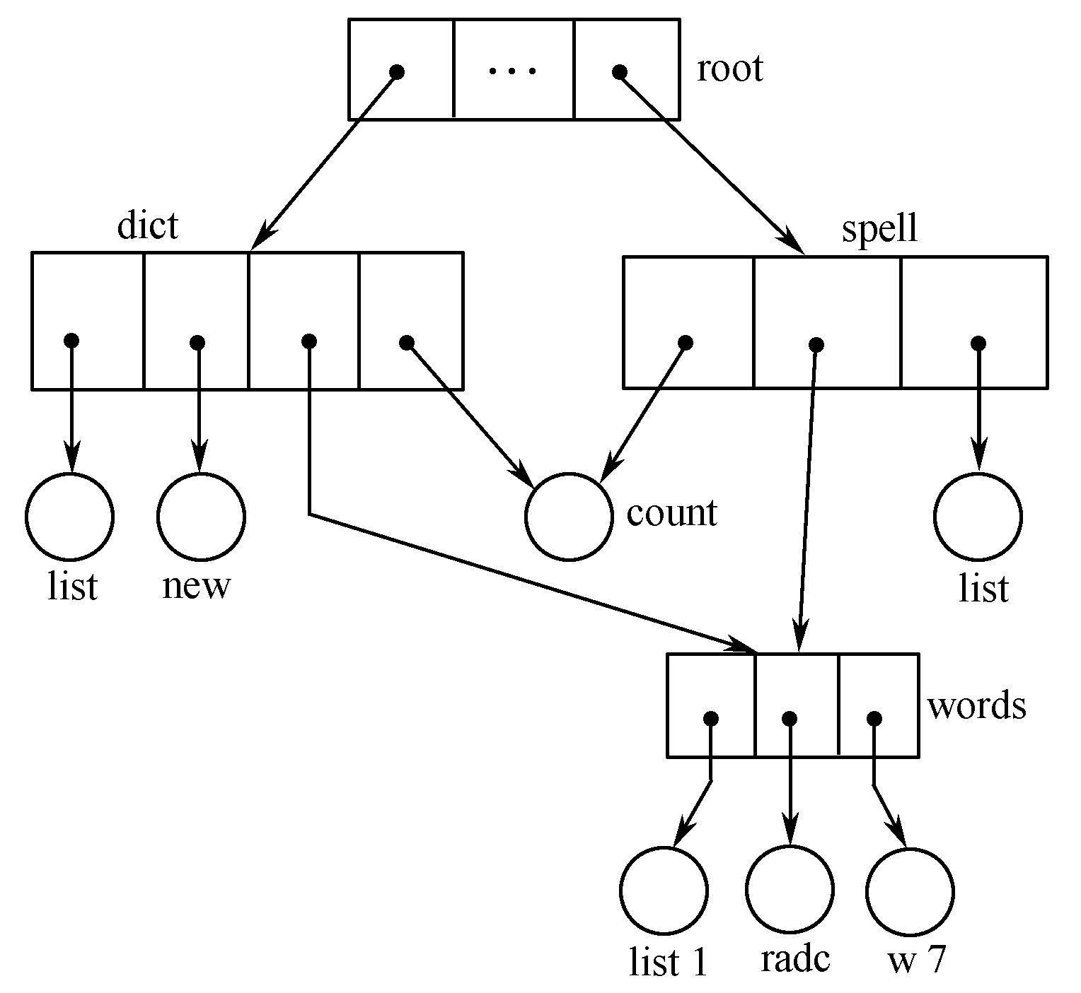
6.3.5 非循环图目录结构
它允许一个文件或目录在多个父目录中占有项目，但并不构成环路。这种结构方式叫做链接（Link）。
文件共享通过两种链接方式实现：①允许目录项链接到任一表示文件目录的节点上；②只允许链接到表示普通文件的叶节点上。
非循环图目录结构示意图

Slide 26
6.3.6 目录查询方法 1．线性检索法 又称顺序检索法。线性检索法简单易行，但是速度慢。 2．散列法 散列法需要有目录文件和散列表，每个散列值是由文件名计算出来的，并且散列表项中有指向线性表中文件名的指针。这种方法利用线性表存放目录项（与线性法相同），利用散列数据结构进行检索。 （1）简便，减少了目录查询时间 （2）需要预防冲突问题—— 即两个文件名有相同的散列值。 （3）主要困难是它有固定的大小，并且散列函数也依赖该大小。

Slide 27
6.4 文件和目录操作
6.4.1 文件操作 1．创建文件create 2．删除文件delete 3．打开文件open 4．关闭文件close 5．读文件read 6．写文件write 7．附加文件append 8．读写定位seek 9．取文件属性get_attributes
10．置文件属性set_attributes 11．重新命名文件rename

Slide 28
6.4.2 目录操作
1．创建目录create
2．删除目录delete
3．打开目录opendir
4．关闭目录closedir
5．读目录readdir
6．重新命名目录rename
7．链接文件link
8．解除链接unlink

Slide 29
6.5 文件系统的实现 6.5.1 文件系统的格式 1．文件系统的不同含义 功能定义：在操作系统内部（通常在内核中）用来对文件进行控制和管理的一套机制及其实现。 具体实现和应用：文件系统指存储介质按照一种特定的文件格式加以构造。 2．文件系统的格式 硬盘分区 通过对硬盘分区，多个操作系统可以共存于同一个硬盘中。当系统中硬盘容量较大时，使用分区可以提高硬盘的访问效率。在不同分区上安装不同的操作系统，能够方便管理和维护。

Slide 30
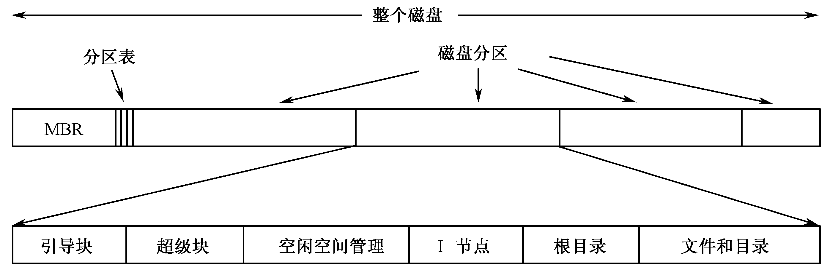
一般文件系统格式
一般文件系统格式示意图

Slide 31
6.5.2 文件存储分配
文件的物理组织涉及一个文件在存储设备上是如何放置的。它和文件的存取方法有密切关系，另外也取决于存储设备的物理特性。 文件的存储分配涉及以下三个问题： ① 当创建新文件时，是否一次性为该文件分配所需的最大空间？ ② 为文件分配的空间可以是一个或多个连续的单位。分配文件空间时应采用的单位有多大？ ③ 为了记录分配给各个文件的连续单位的情况，应该使用哪种形式的数据结构或表格？

Slide 32
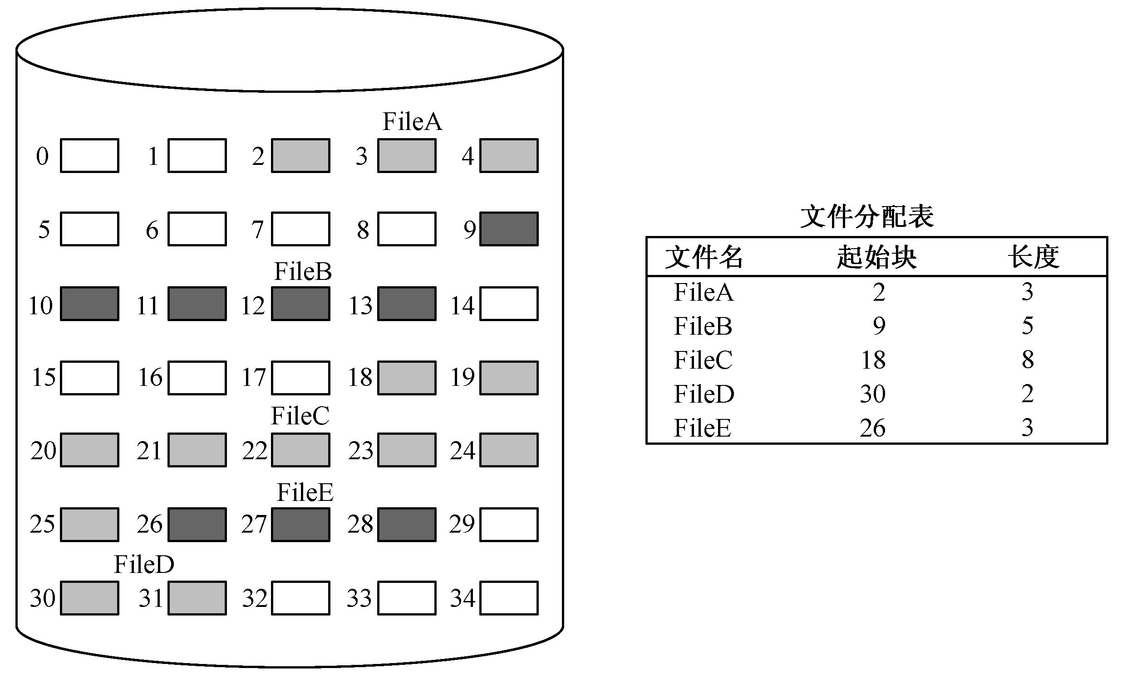
1．连续分配
文件连续分配示意图

Slide 33
采用连续分配方法可把逻辑文件中的信息顺序地存放到一组邻接的物理盘块中，这样形成的物理文件称为连续文件（或顺序文件）。
优点：在顺序存取时速度较快，一次可以存取多个盘块，改进了I/O性能；也很容易直接存取文件中的任意一块。
缺点：① 要求建立文件时就确定它的长度，依此来分配相应的存储空间，这往往很难实现。
② 它不便于文件的动态扩充。
③ 可能出现外部碎片。

Slide 34
实现连续盘块分配的策略：
① 最先适应算法
② 最佳适应算法
③ 最近适应算法

Slide 35
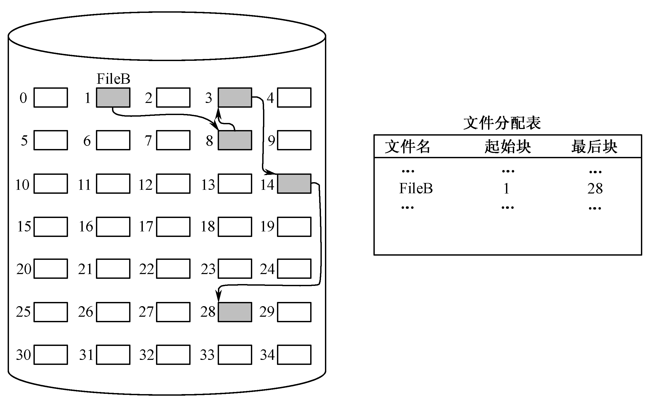
2．链接分配
把一个逻辑上连续的文件分散存放在不同的物理块中，这些物理块不要求连续，也不必规则排列。
文件链接分配示意图

Slide 36
（1）这种物理结构形式的文件称做链接文件或串连文件。
（2）采用链接分配不会产生磁盘的外部碎片
（3）文件可以动态增长
（4）不需要紧缩磁盘空间
（5）带来以下三个新的问题：
① 一般仅适于对信息的顺序访问，而不利于对文件的随机存取。
② 每个物理块上增加一个链接字
③ 可靠性

Slide 37
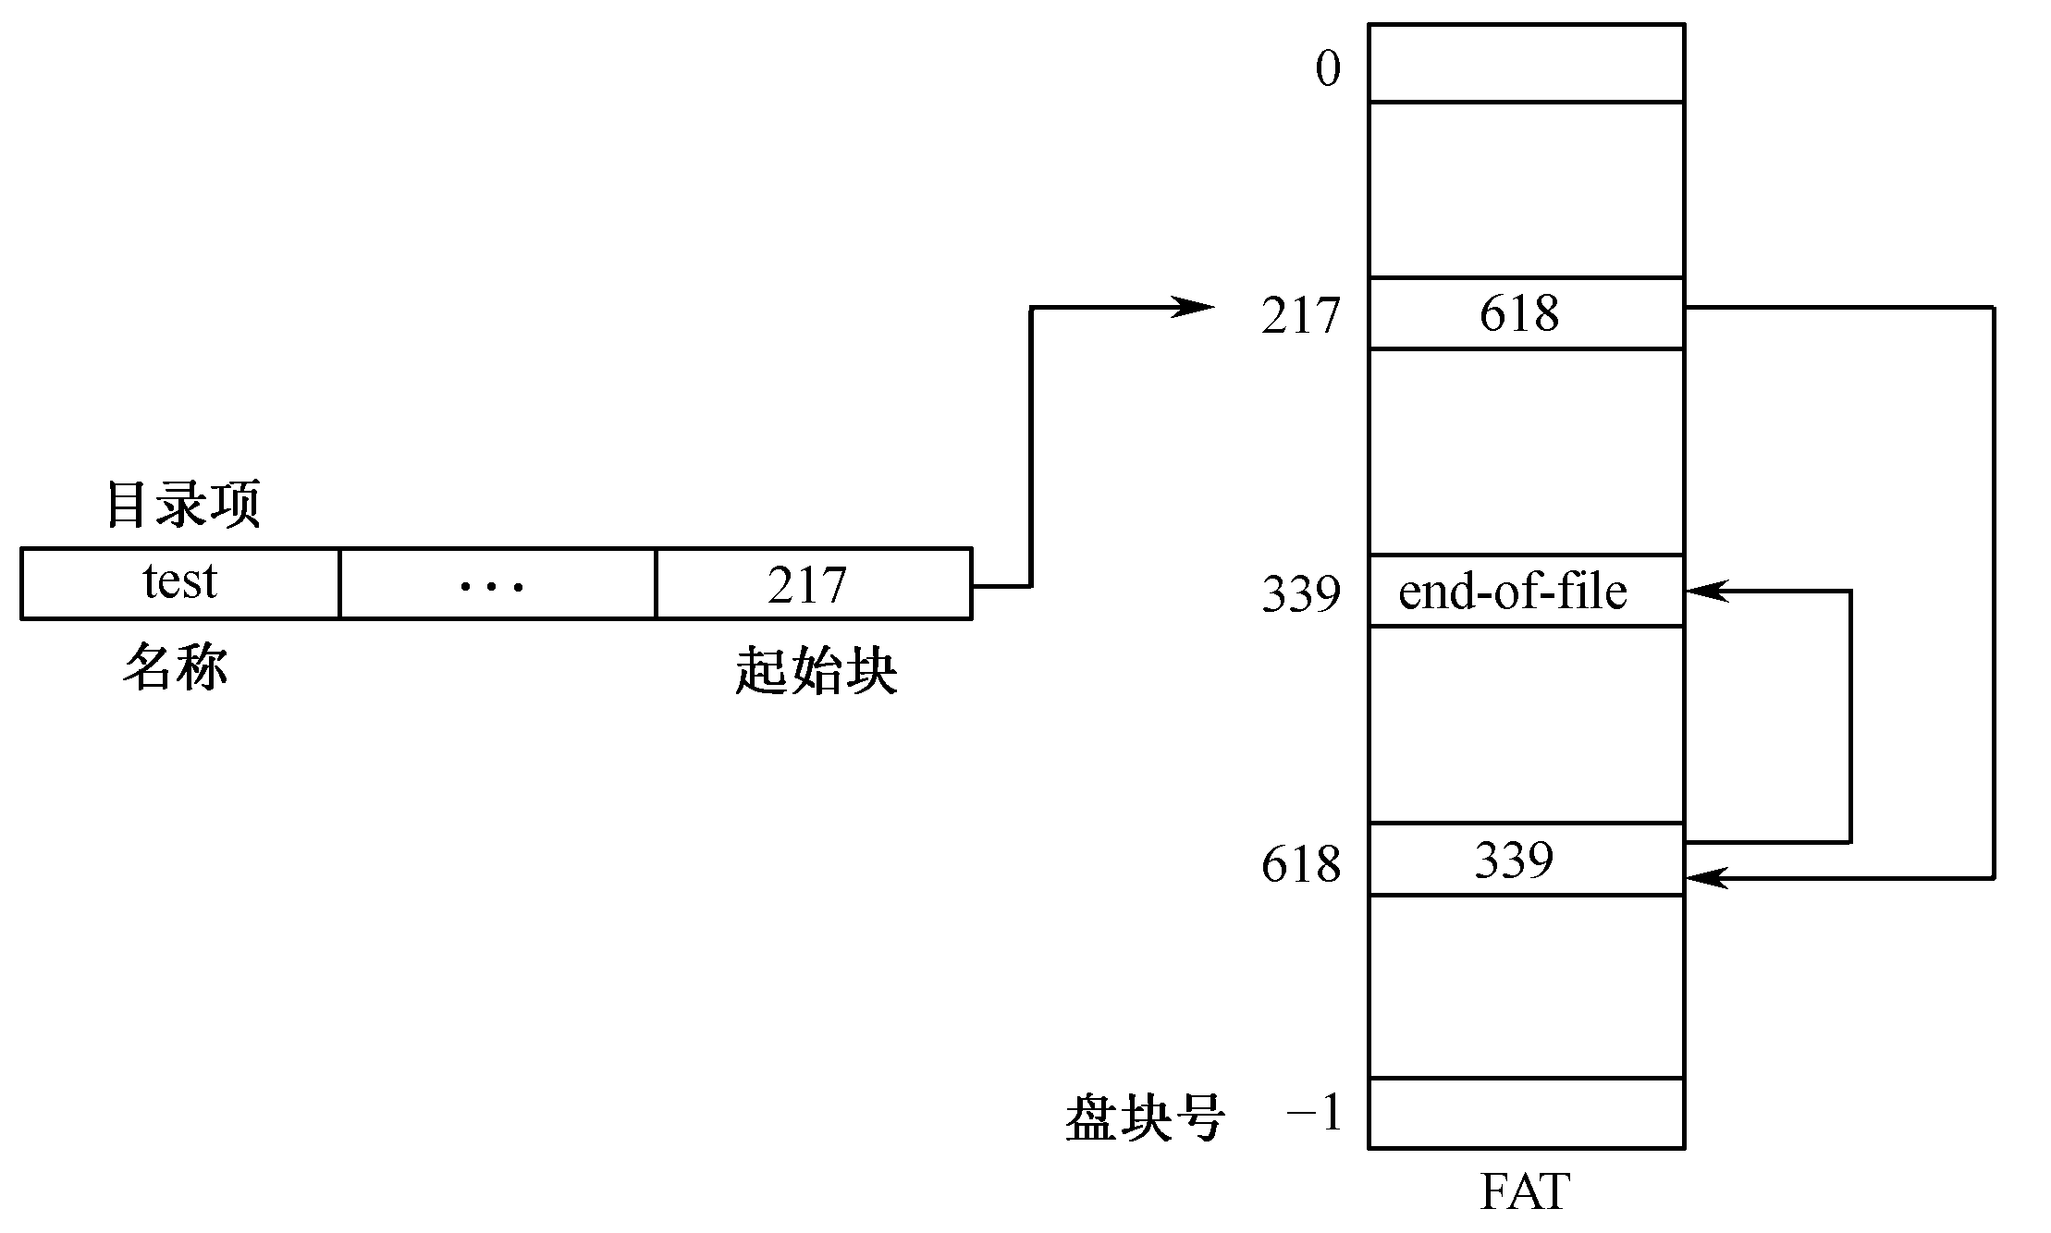
FAT表出现在每个磁盘分区开头的扇区中，每个盘块在表中占一项，表的序号是物理盘块号，每个表项中存放链接下一盘块的指针。这样，FAT表就被用做链表。
文件分配表（FAT）示意图

Slide 38
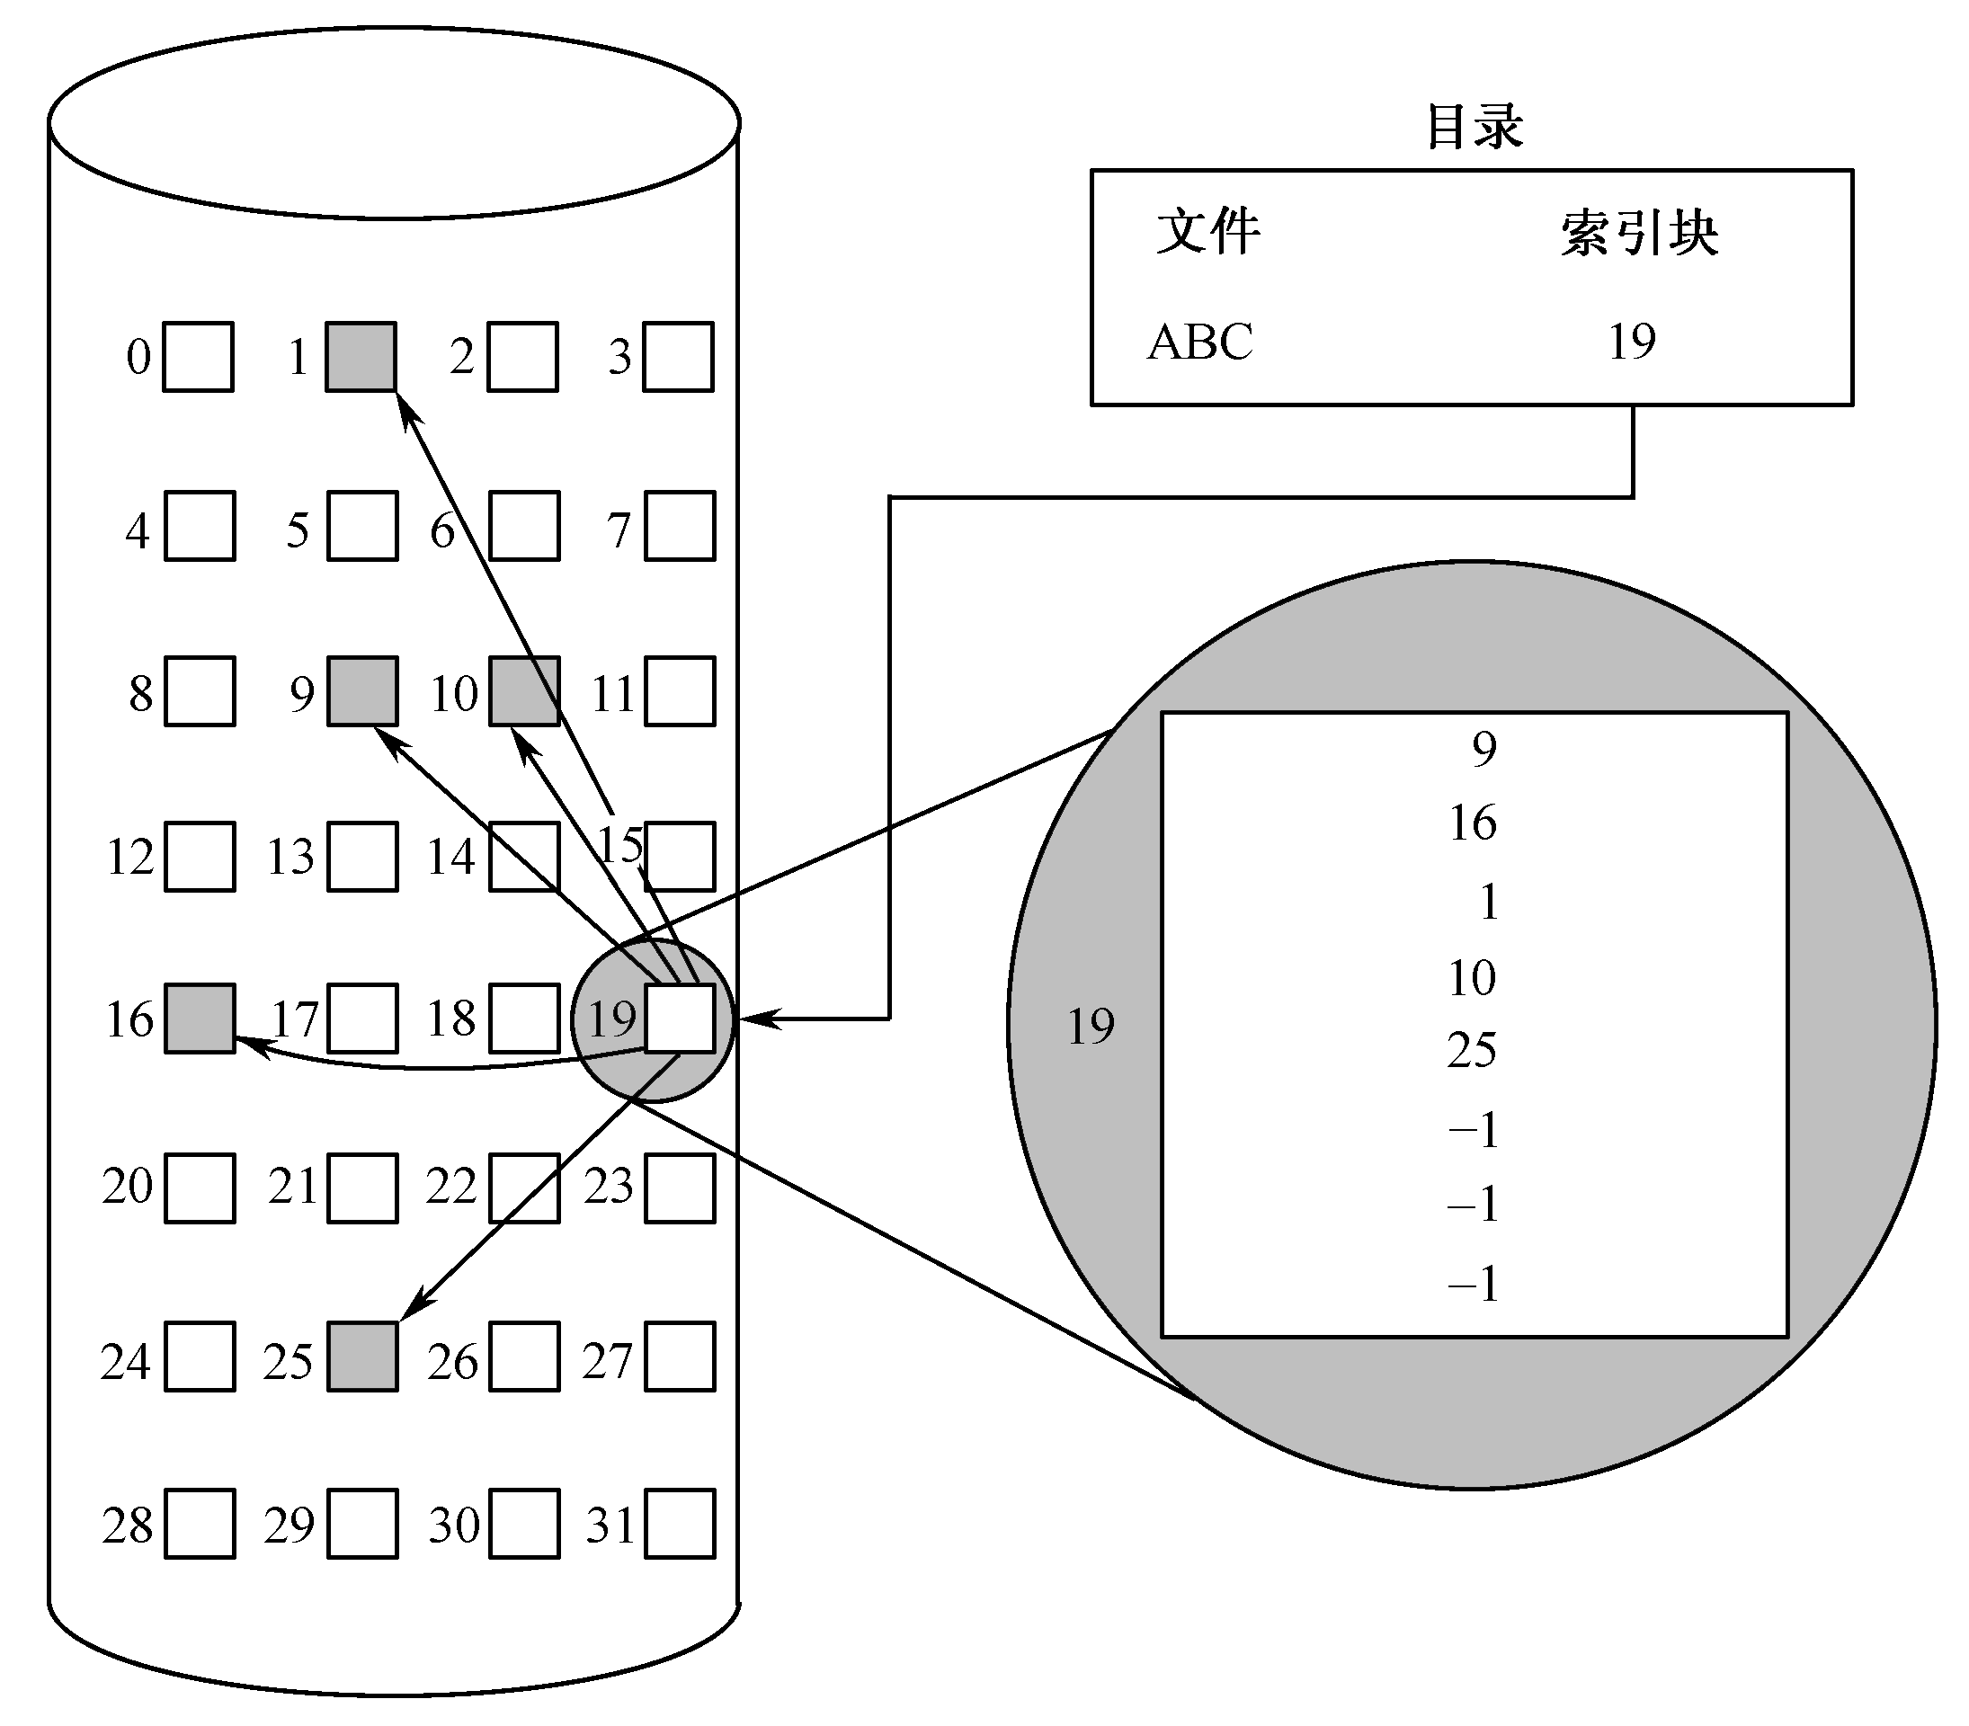
3．索引分配
索引分配除了具备链接文件的优点外，还克服了它的缺点。它可以方便地进行随机存取。这种组织形式需要增加索引表带来的空间开销。存取文件的速度受影响。
文件索引分配示意图

Slide 39
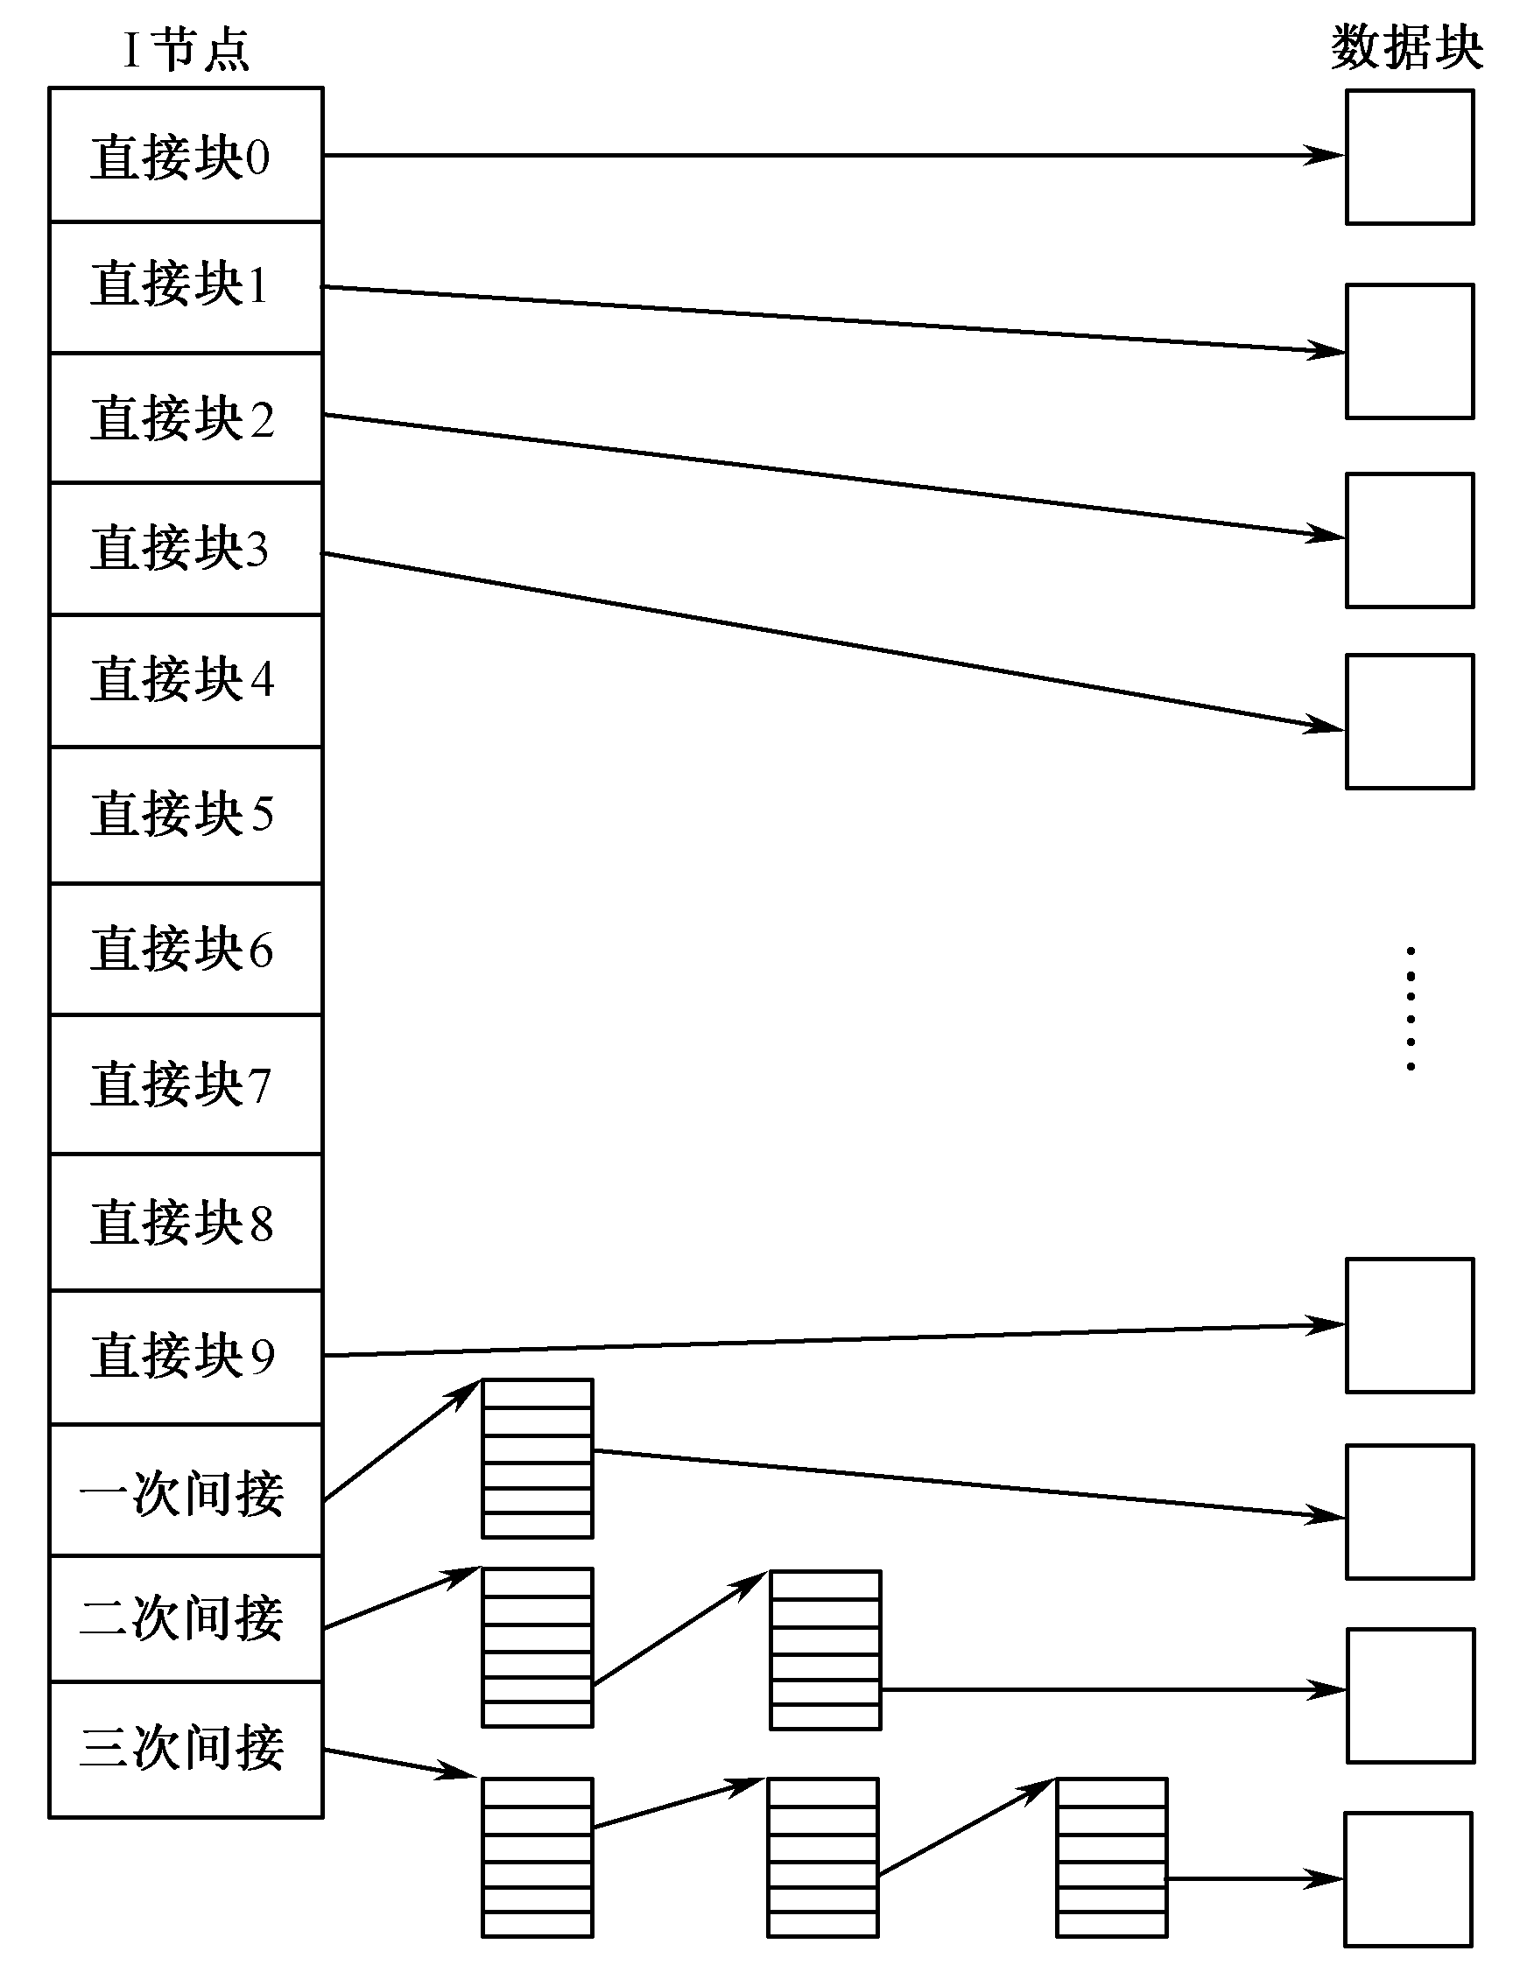
4．多重索引文件分配 直接块 间接块
这种方法具有一般索引文件的优点，但也存在着间接索引需要多次访盘而影响速度的缺点。
UNIX的多重索引文件结构示意图

Slide 40
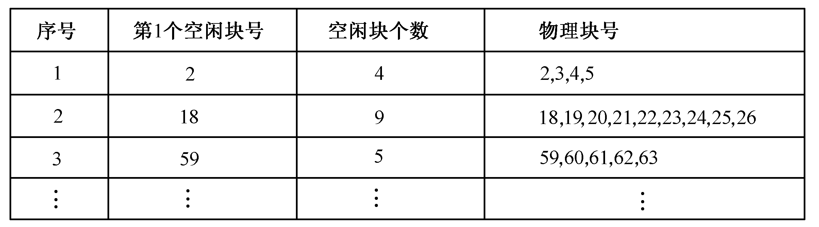
6.5.3 空闲存储空间的管理 1．空闲空间表法
（1）空闲空间表
空闲空间表示例

Slide 41
（2）空闲块分配
（3）空闲块回收
特别适于存放连续文件。若存储空间有大量的小空闲区时，检索效率降低。会产生外存的外部碎片，造成磁盘空间的浪费。

Slide 42
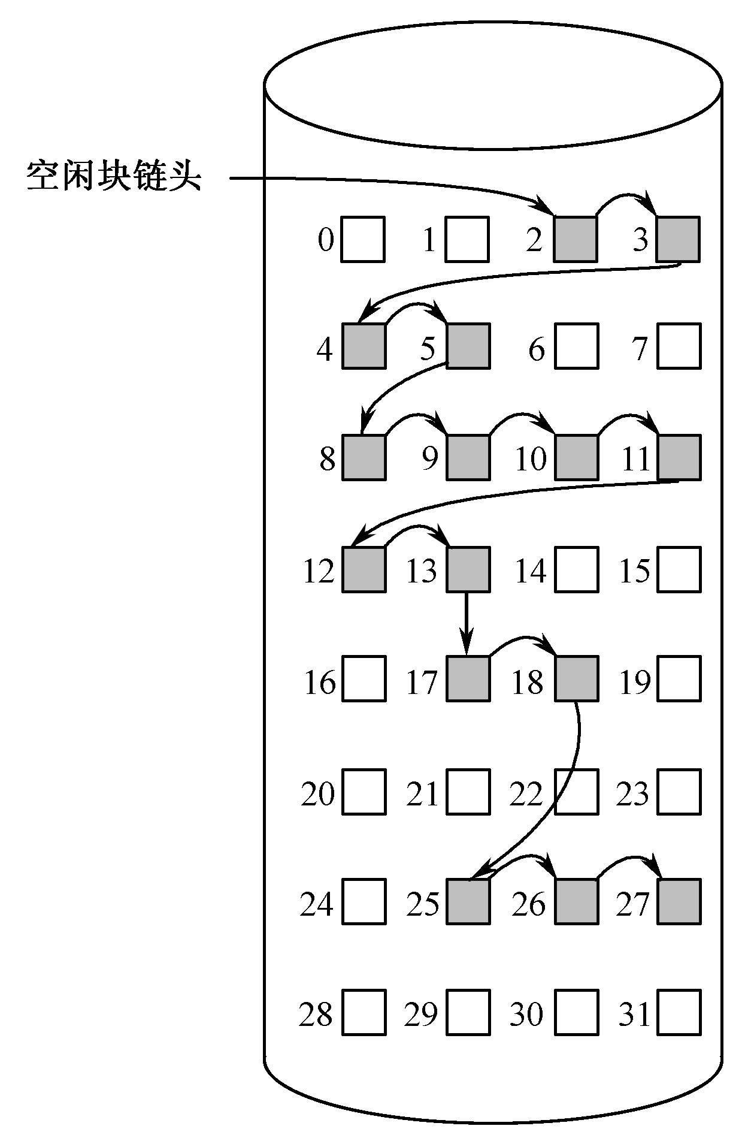
2．空闲块链接法
这种方法与串连文件结构有相似之处，只是链上的盘块都是空闲块而已。易于实现，但其工作效率低。
空闲块链接法示意图

Slide 43
3．位示图（Bit Map）法
它利用一串二进位值反映磁盘空间的分配情况，也称位向量（Bit Vector）法。
设下列盘块是空闲的：
2, 3, 4, 5, 8, 9, 10, 11, 12, 13, 17, 18, 25, 26, 27,…
则位示图向量是：
0011110011111100011000000111…
块号的计算公式如下：
字长×“0”值字数 + 首位“1”的偏移

Slide 44
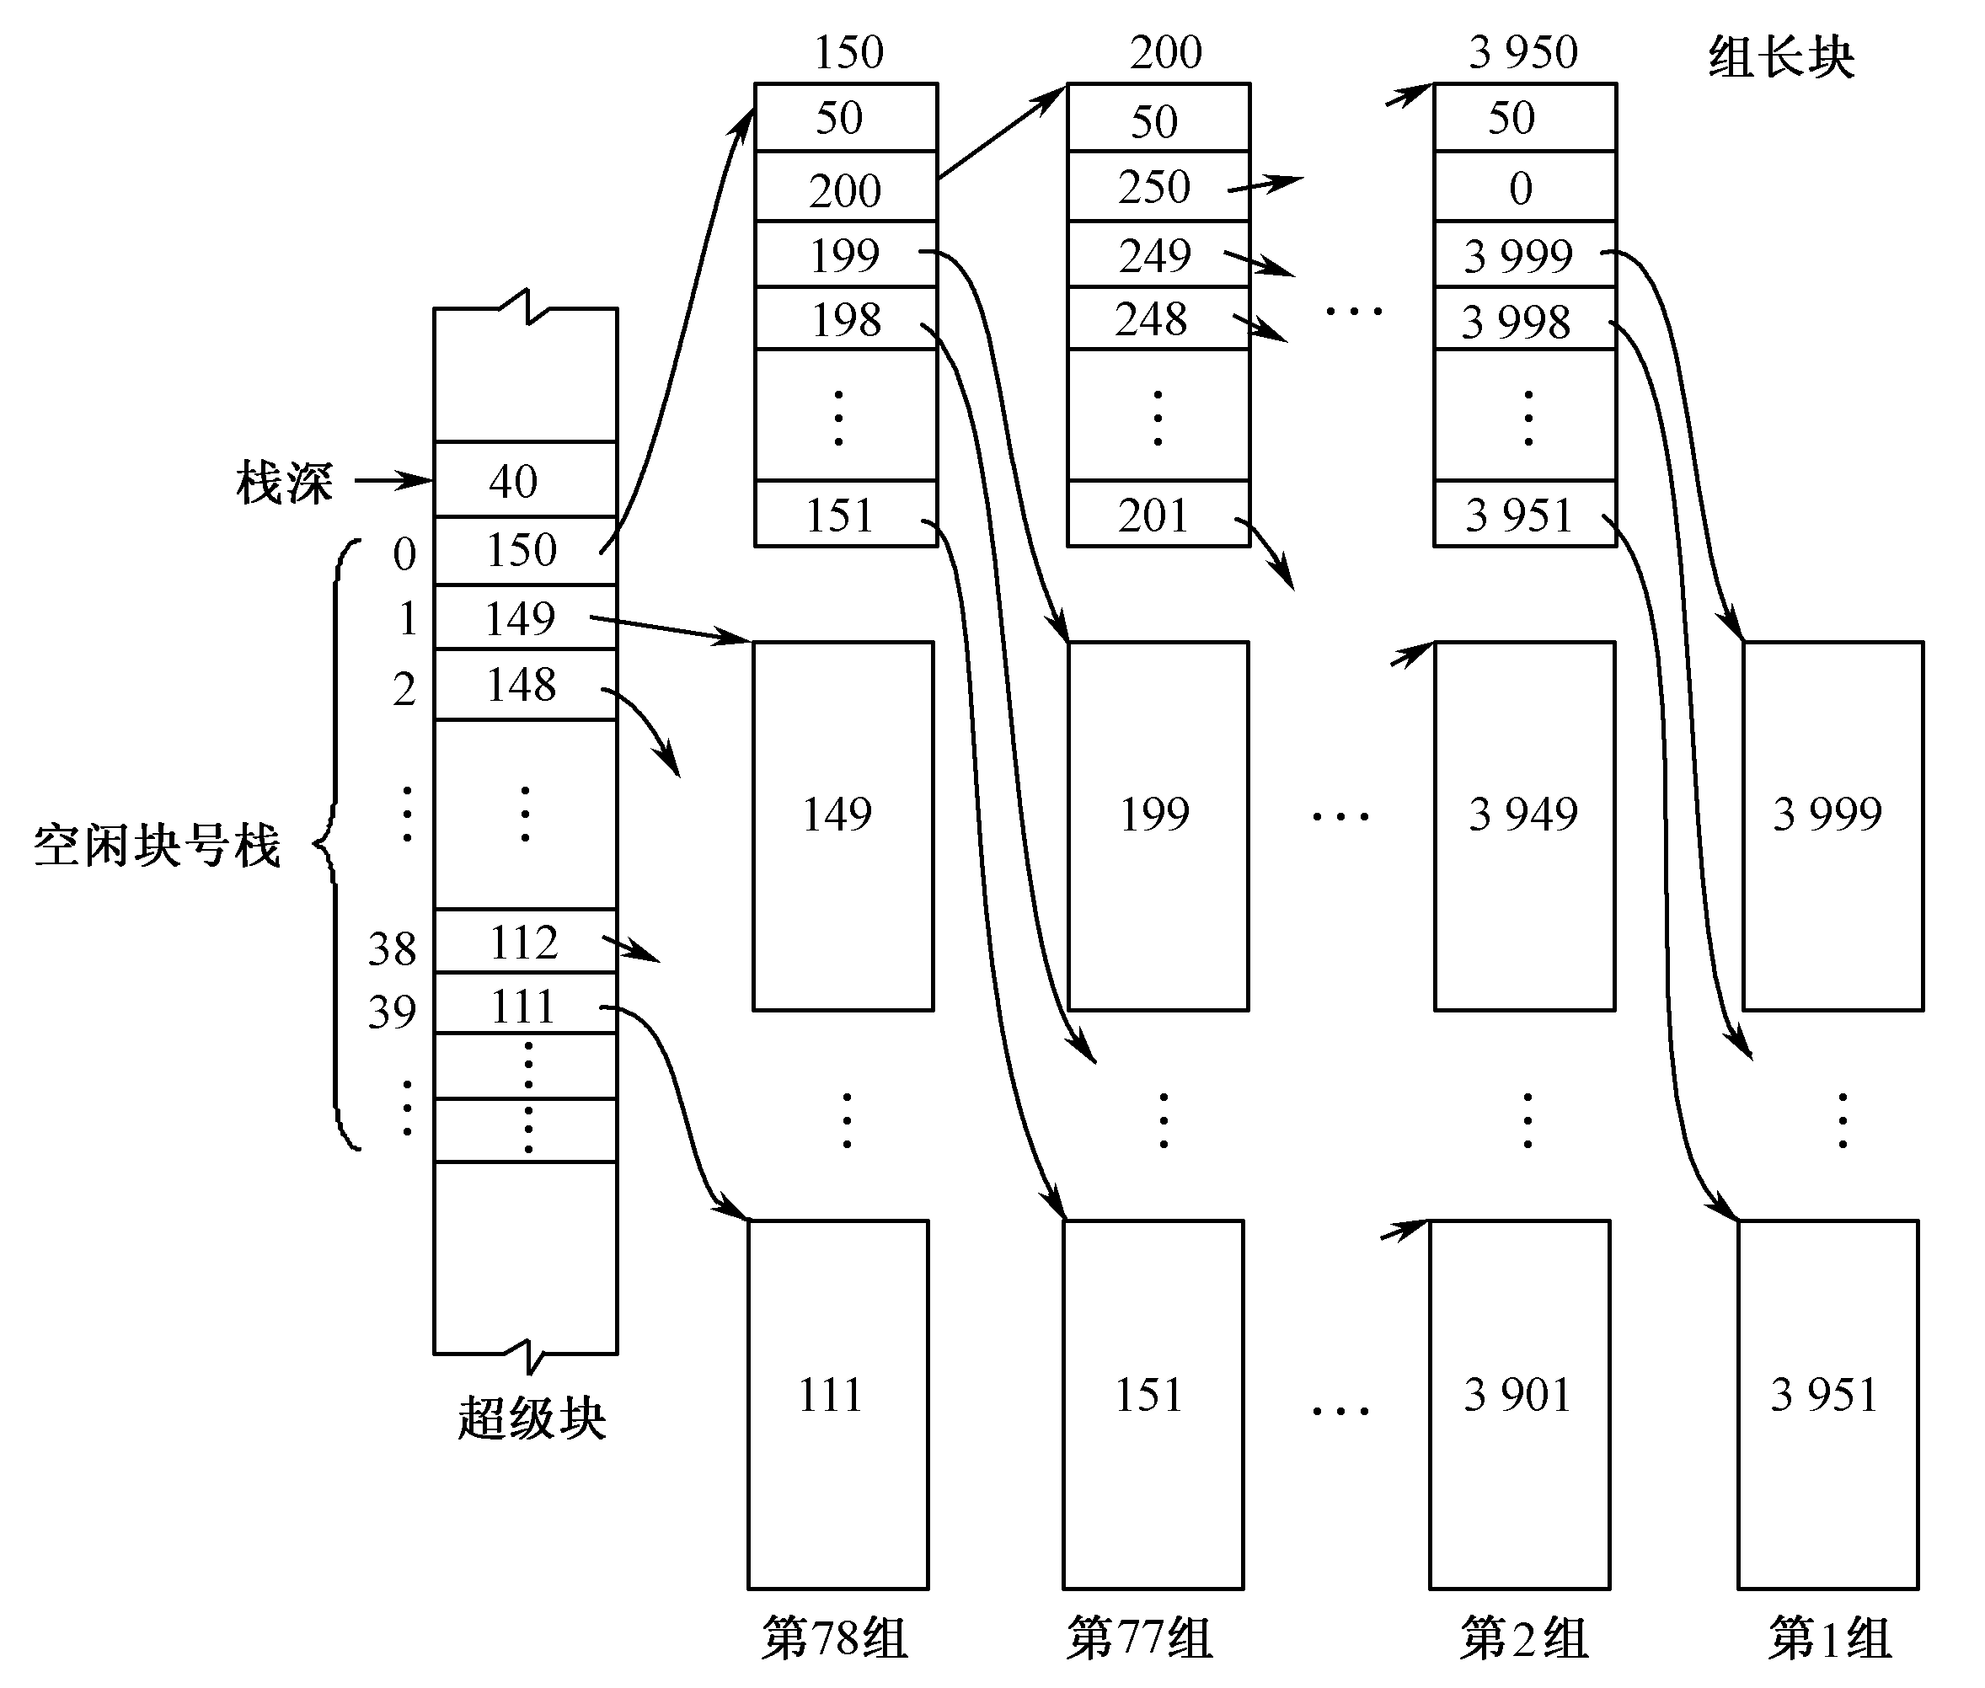
4．空闲块成组链接法
（1）空闲块成组链接
（2）空闲块分配
（3）空闲块释放
空闲块成组链接法分配过程示例

Slide 45
6.6 管道文件
如：$ who | wc -l
5
（1）一个管道线就是连接两个进程的一个打开文件。一个进程向该文件写入信息，另一个进程从该文件中读出信息，由系统自动处理二者间的同步、调度和缓冲。
（2）pipe文件允许两个进程按先入先出（FIFO）的方式传送数据，而它们可以彼此不知道对方的存在。

Slide 46
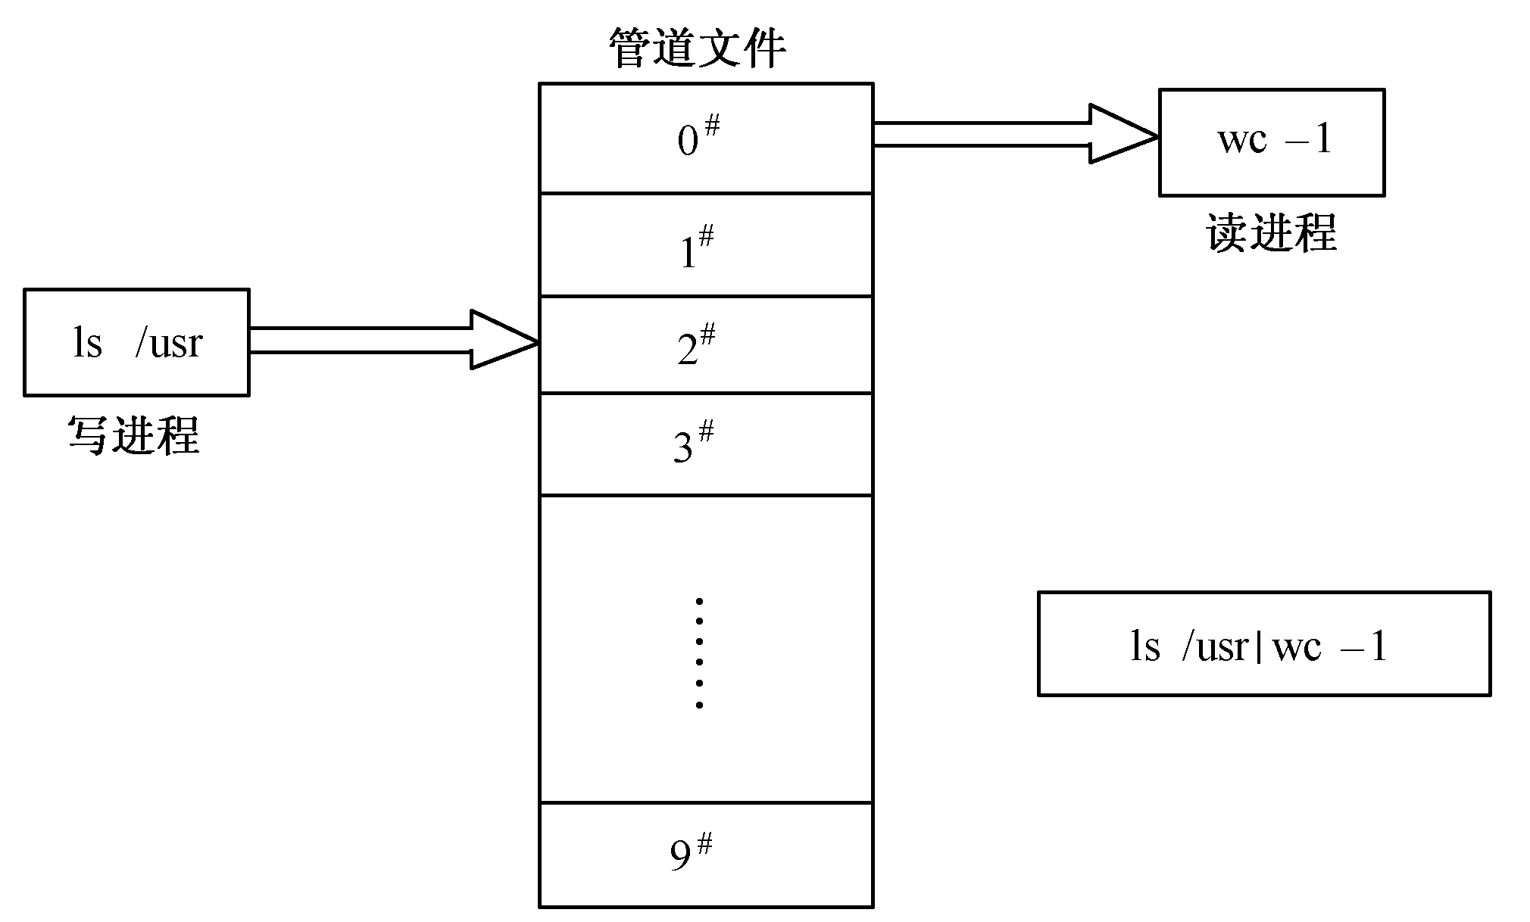
（3）创建pipe文件可有两种方式：无名管道文件；有名管道文件
管道文件机制示意图

Slide 47
6.7 文件系统的可靠性
（1）文件系统受到破坏所造成的损失往往比计算机自身受到破坏的损失还大
（2）造成数据丢失或数据损坏的原因有多种
6.7.1 磁盘坏块管理
1. 硬件方案是在磁盘的一个扇区上记载坏块清单。
2. 软件方案需要用户或文件系统仔细地构造一个文件，它包含全部坏块

Slide 48
6.7.2 后备
1．备份介质
目前比较常用的备份介质有软盘、磁带、光盘和硬盘等。
2．备份策略
（1）完全备份
也称简单备份，即每隔一定时间就对系统做一次全面备份。

Slide 49
（2）增量备份
在这种备份策略中，首先进行一次完全备份，然后每隔一个较短的时间段进行一次备份，但仅仅备份在这段时间间隔内修改过的数据。
（3）更新备份
增量备份是备份当天更改的数据，而更新备份是备份从上次进行完全备份后至今更改的全部数据文件。

Slide 50
3．备份工具
在UNIX，Linux系统中，备份软件有tar, cpio, dump等。
（1）物理转储
从磁盘上第0块开始，把所有的盘块按照顺序写到磁带上；当复制完最后一块时，转储结束。
（2）逻辑转储
从一个或多个指定的目录开始，递归地转储自某个日期以来被修改过的所有文件和目录。

Slide 51
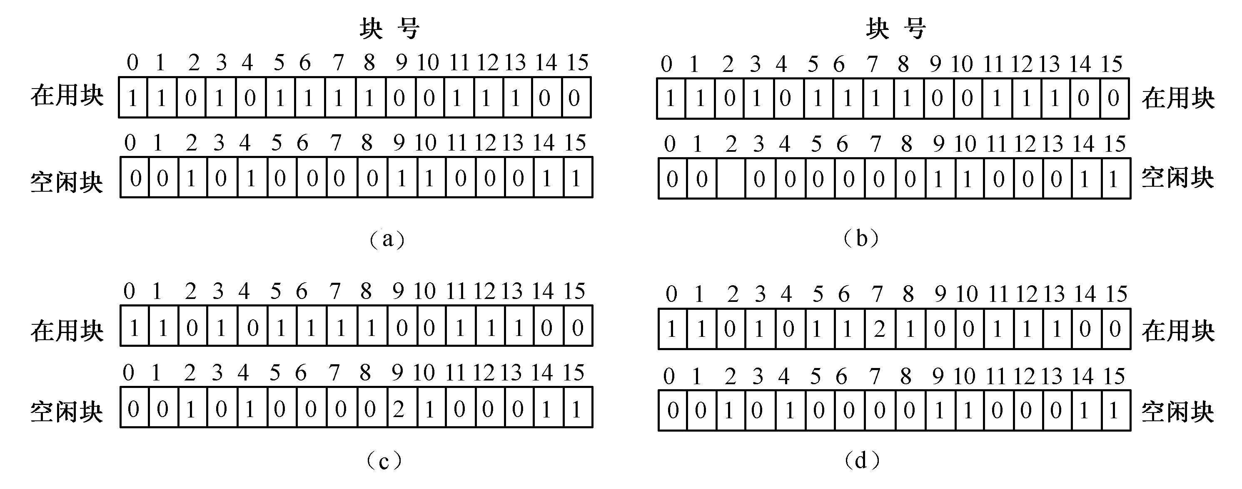
6.7.3 文件系统和一致性
1．盘块一致性检查
检查程序建立两个表格，即使用表和空闲表。
盘块一致性检查示例

Slide 52
2．文件一致性检查
从根目录开始，沿目录树递归向下查找。对于每个目录中的每个文件，其I节点对应的计数器值加1。当检查完毕后，得到一个以I节点号为下标的列表，说明每个文件包含在多少个目录中。然后，把这些数目与存放在I节点中的链接计数进行比较。如果文件系统保持一致性，那么两个值相同；否则，出现两种错误，即I节点中的链接计数太大或太小。

